Slide 1
線上編譯器
指導教授 : 謝孟諺教授
資工四A 曾偉哲 411030371
資工四A 林祐德 411018345
資工四B 張燿棕 411030460

Slide 2
引言
在現代軟體開發中，編譯器是每個程式開發者必須掌握的重要工具之一。然而，對於很多初學者或沒有編程經驗的人來說，配置編譯環境常常是一個繁瑣且容易出錯的過程。為了解決這一問題，我們開發了一個線上Web編譯器平台，旨在幫助使用者無需繁瑣的環境設置即可快速編譯和執行程式碼。
通過集成GitHub登入、即時編譯並執行的功能以及即時聊天窗的交流
我們希望提供一個簡單、便捷的入門工具。

Slide 3
問題陳述 & 設計目標
對於剛入門的程式設計學習者來說，配置開發環境和除錯是一大挑戰。許多初學者不熟悉如何設置編譯器和IDE，這會佔用大量學習時間，且容易出錯。同時，在遇到程式碼錯誤時，學習者常需要請教他人，然而傳統開發環境的分享和協作過程繁瑣，需要頻繁切換視窗，降低了效率。
因此，我們的目標是提供一個簡單、便捷的線上編譯平台，讓使用者無需配置環境，即可快速編譯、執行程式碼，並輕鬆與他人分享和協作。這將極大提升學習者的編程體驗，讓他們專注於程式設計本身，而非環境配置和除錯。

Slide 4
核心功能
登入 : 串接 github 的 Oauth2，本地沒有新建帳號等等的，如果資料庫沒有此 github user 會自動創建。
編譯 : 修改完程式之後需要可以編譯並執行
可以使用特定字串同步檔案內容至畫面，並且可以修改與編譯。

Slide 5
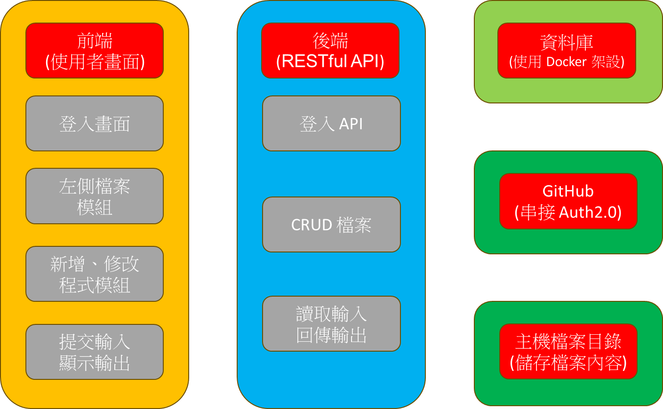
架構圖

Slide 6
流程圖
使用者
後端
GitHub
資料庫
登入流程
OAuth 2.0
寫入 DB
回傳 userId

Slide 7
系統架構圖
GitHub
OAuth 2.0
前端
nextJs
後端
nestJs
資料庫
MySql

Slide 8
流程圖
使用者
後端
資料庫
主機檔案目錄
檔案管理流程
查找名稱
user_id
查找檔案內容
file_id
回傳檔案內容

Slide 9
流程圖
檔案名稱
資料庫
使用者
後端
檔案
user_id
檔案名稱
檔案內容
主機檔案
目錄
file_id
檔案內容

Slide 10
流程圖
使用者
後端
主機檔案目錄
編譯
與
執行
流程
整個檔案
儲存檔案
編譯後儲存
執行檔案
回傳執行輸出

Slide 11
流程圖
使用者
整個檔案
後端
編譯
與
執行
主機檔案
目錄
儲存檔案
儲存編譯後檔案
執行檔案
執行結果

Slide 12
使用者
後端
編譯
與
執行
流程
socket 雙向連接

Slide 13
流程圖
使用者
socket 雙向串接
後端
聊天

Slide 14
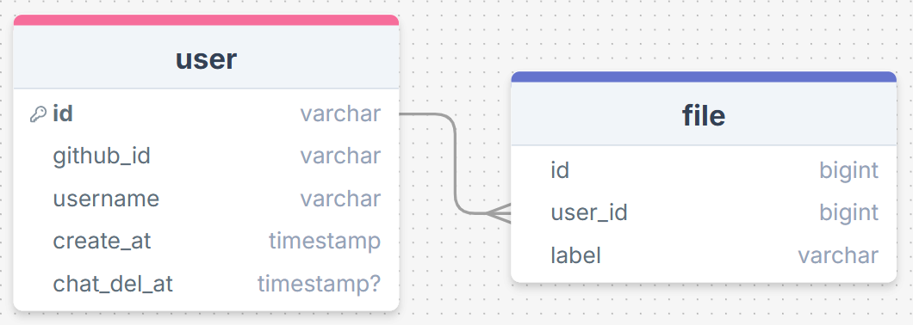
資料庫架構

Slide 15
功能實現與技術細節
登入
檔案
編譯
資料庫

Slide 16
登入系統
使用 GitHub OAuth2.0 的服務，使用者只要有 GitHub 帳號就可以快速登入。
註：homepage URL 不能是私有網段，而 callback 與 homepage 網域應該是一樣的

Slide 17
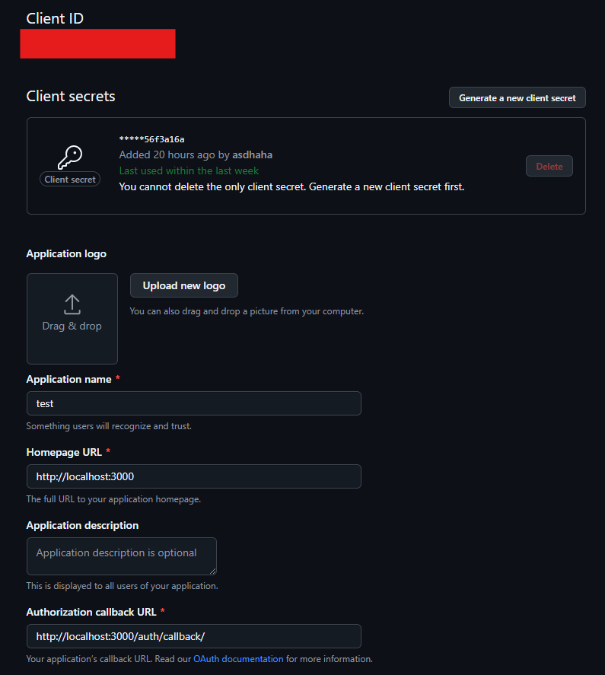
登入系統
使用 GitHub OAuth2.0 的服務，使用者只要有 GitHub 帳號就可以快速登入。
註：homepage URL 不能是私有網段，而 callback 與 homepage 網域應該是一樣的

Slide 18
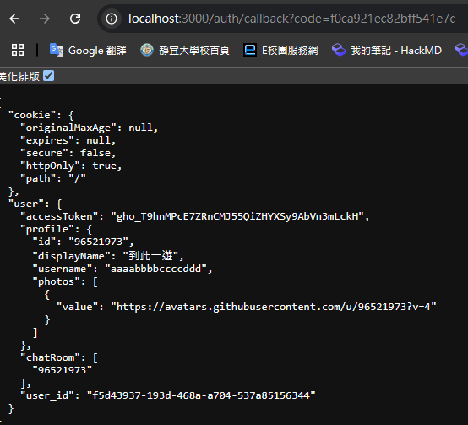
登入系統
使用 GitHub OAuth2.0 的服務，使用者只要有 GitHub 帳號就可以快速登入。
註：homepage URL 不能是私有網段，而 callback 與 homepage 網域應該是一樣的

Slide 19
檔案
可以藉由其他人檔案 Id 去開啟檔案。
編譯器部分帶有，語法高量、補全、報錯提示

Slide 20
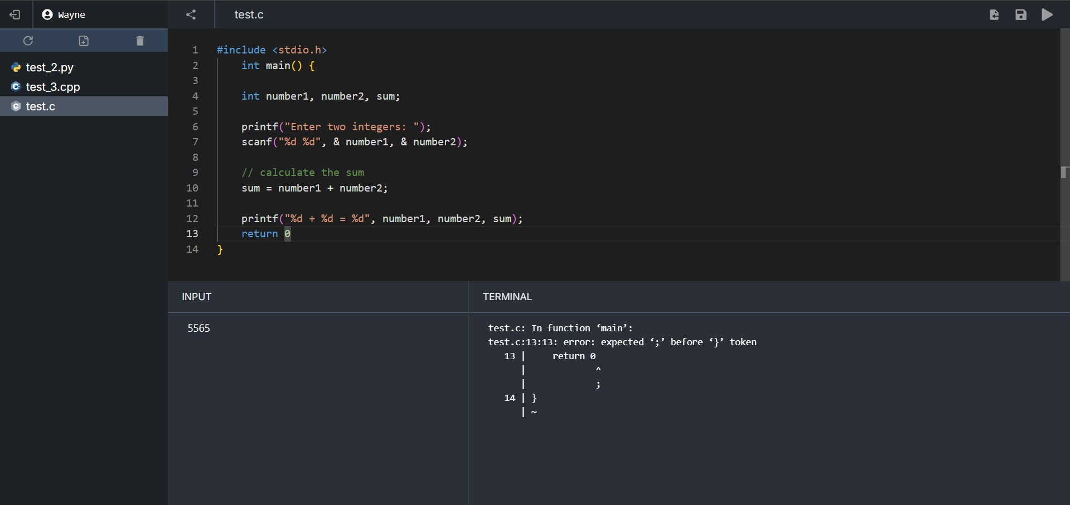
檔案

Slide 21
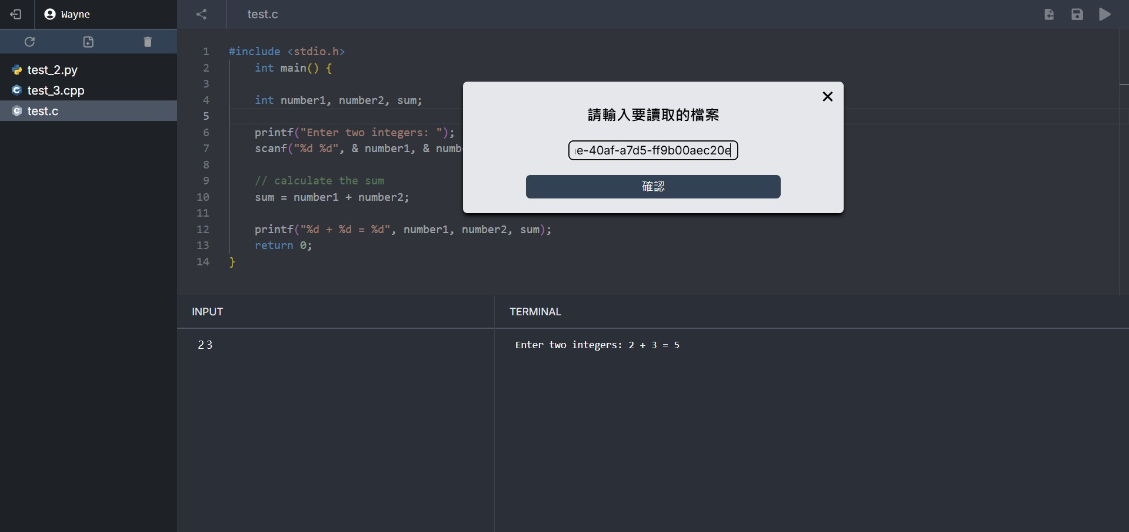
檔案

Slide 22
編譯
語言有 C, C++, JavaScript, Python
編譯式語言會需要，先編譯再執行，後來決定會將主機編譯後的檔案在執行後刪除。
可以用 scanf 去讀取輸入，但是在 input 的時候需要一次輸入全部參數
可以回傳抱錯訊息，並利用正則替換回檔名

Slide 23
編譯

Slide 24
聊天
使用 web socket 做到雙向串接，讓伺服器端可以主動丟出資料，並使前端畫面更新

Slide 25
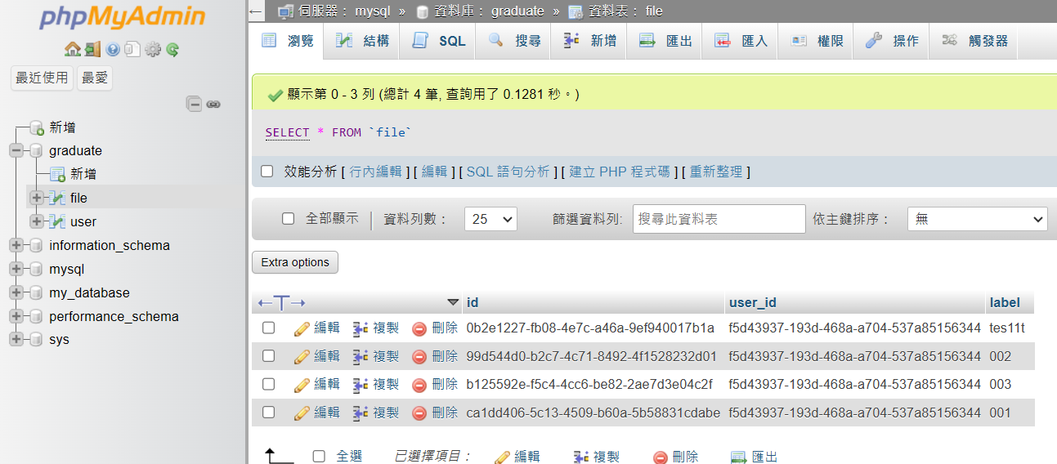
資料庫
使用 docker 架設
透過 docker compose 去做 docker 設定，這樣不會發生下 docker 指令下錯的情況發生
另外設有 phpMyAdmin 做 GUI 修改，與查找資料

Slide 26
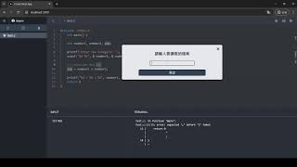
成果展示
影片連結(https://youtu.be/-5j4cOY6kzY)

Slide 27
未來展望
社群協作與分享功能
性能優化與擴展
移動端支持
集成 AI 輔助

Slide 28
感謝各位評審教授的聆聽

